Slide 1
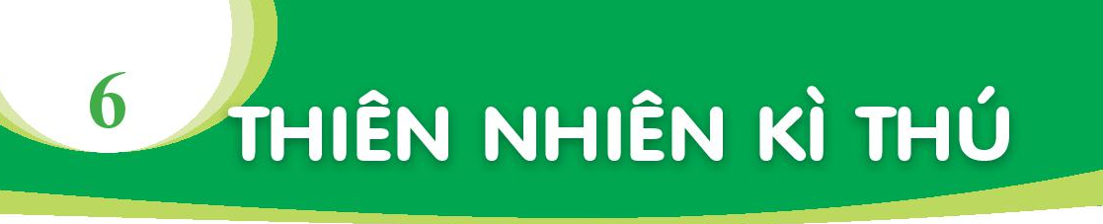
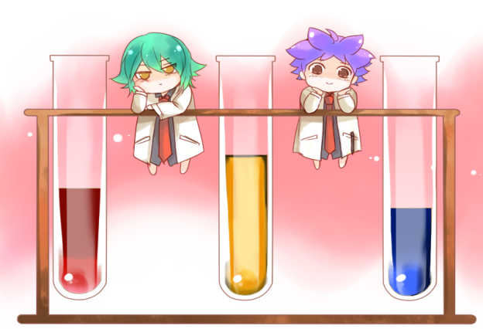

Môn Tiếng Việt

Slide 2


Lông vằn lông vện mắt xanh
Dáng đi uyển chuyển nhe nanh tìm mồi
Thỏ nai gặp phải hỡi ôi
Muông thú khiếp sợ tôn ngôi chúa rừng

Slide 3
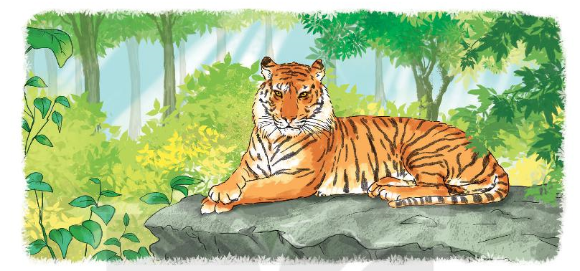

Slide 4
Chúa tể rừng xanh
Hổ là loài thú dữ ăn thịt, sống trong rừng. Lông hổ thường có màu vàng, pha những vằn đen. Răng sắc nhọn, mắt nhìn rõ mọi vật trong đêm tối. Bốn chân chắc khoẻ và có vuốt sắc. Đuôi dài và cứng như roi sắt. Hổ có thể di chuyển nhanh, nhảy xa và săn mồi rất giỏi. Hổ rất khoẻ và hung dữ.
Hầu hết các con vật sống trong rừng đều sợ hổ. Vì vậy, hổ được xem là chúa tể rùng xanh.
(Theo Lê Quang Long)
Từ ngữ: chúa tể, vuốt

Slide 5
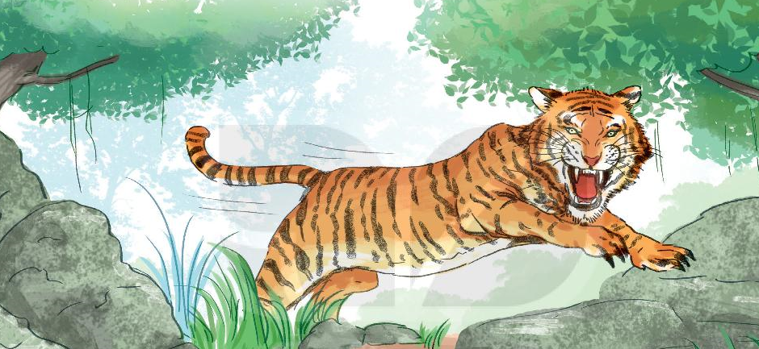

Slide 6



TRÒ CHƠI LẬT MẢNH GHÉP
1
1
2
3
2
3

Slide 7
Hổ ăn gì và sống ở đâu?
Hổ ăn thịt và sống trong rừng
HẾT GIỜ
Quay về

Slide 8
Đuôi hổ như thế nào?
Đuôi dài và cứng như roi sắt
HẾT GIỜ
Quay về

Slide 9
Hổ có những khả năng đặc biệt gì?
Hổ có thể di chuyển nhanh, nhảy xa và săn mồi rất giỏi. Hổ rất khoẻ và hung dữ.
HẾT GIỜ
Quay về

Slide 10
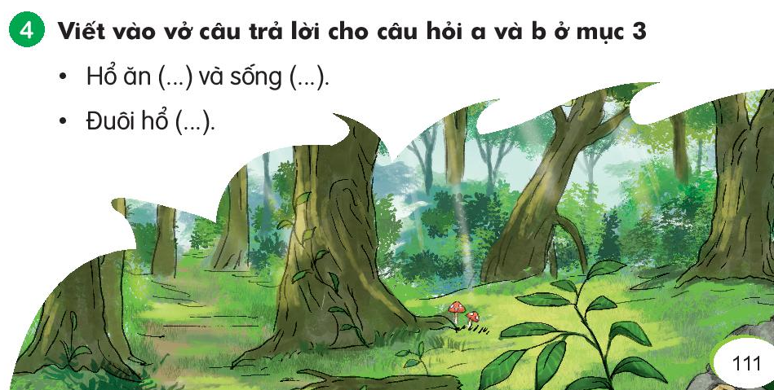

Slide 11
Hổ ăn thịt và sống trong rừng; Đuôi hổ dài và cứng như roi sắt.

Slide 12







Slide 13
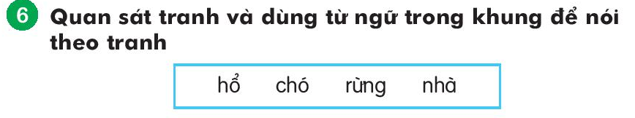
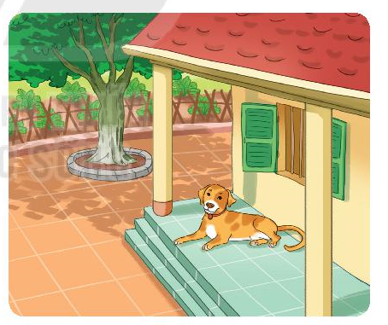

Slide 14

Hổ là loài thú ăn thịt. Bốn chân chắc khoẻ và có vuốt sắc. Đuôi dài và cứng như roi sắt. Hổ rất khoẻ và hung dữ.

Slide 15
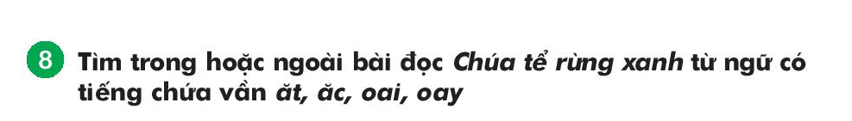

Slide 16
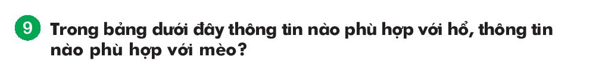

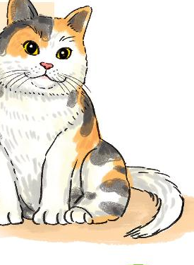
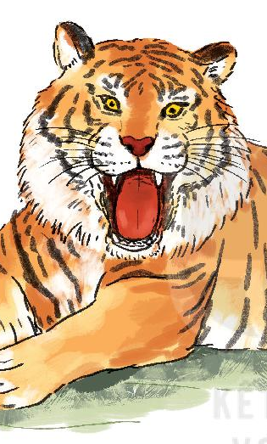










Slide 17
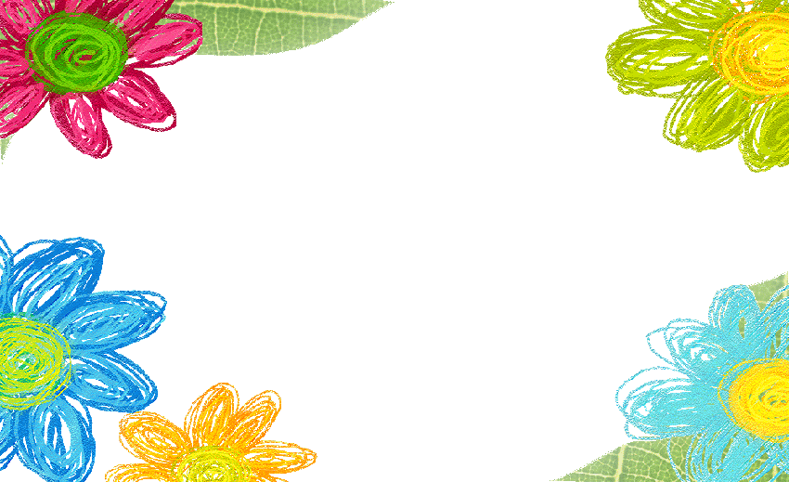

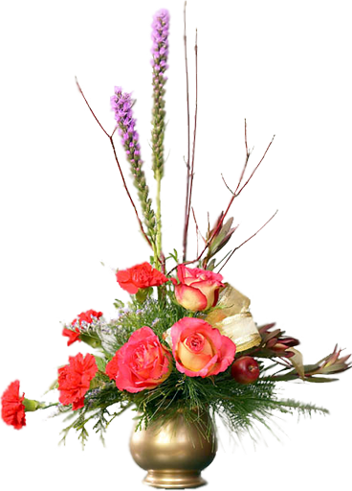





KÝnh chµo t¹m biÖt
Chóc c¸c em ch¨m ngoan , häc giái

